Slide 1
ГБДОУ № 74 Василеостровского района Санкт-Петербурга Воспитатель Московская Р.В. Книга-самоделка «Дошкольники о Петербурге» Дети детям о Санкт- Петербурге

Slide 2
Петропавловская крепость 27 мая 1703 года на Заячьем острове была заложена крепость. Пётр Iназвал ее Санкт-Питер- Бурх (город Святого Петра). С нее началось строительство города. Крепость нужна была для защиты от шведов. У нее толстые стены – куртины, мощные башни – бастионы и надежные укрепления - равелины.

Slide 3
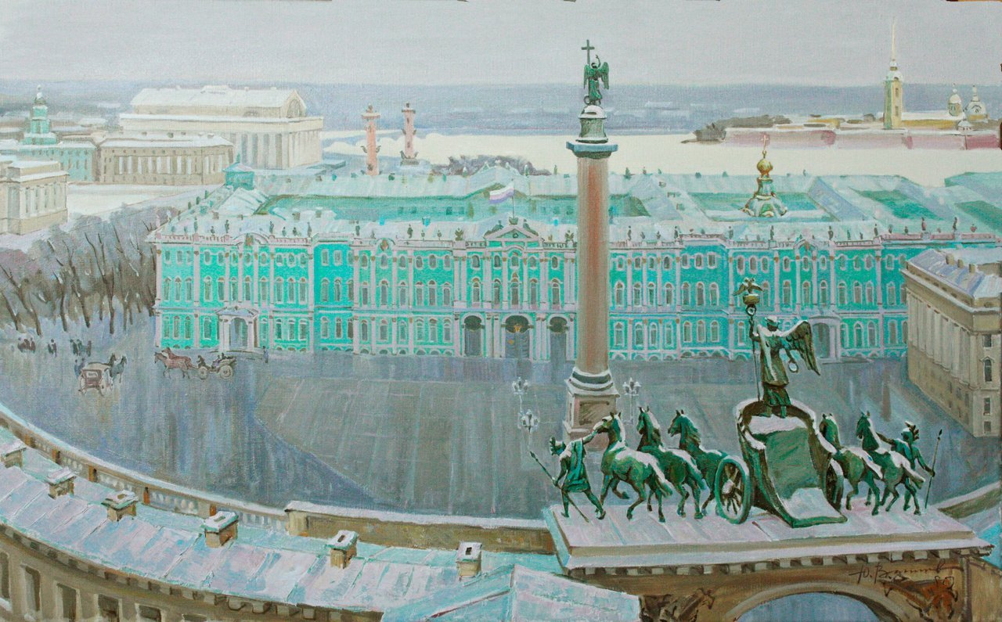
Дворцовая Площадь Зимний дворец. Раньше в нем жили российские императоры, а теперь здесь самый известный музей Санкт-Петербурга, Эрмитаж.

Slide 4
Александровская колонна В центре площади стоит колонна высотой с 16-ти этажный дом – самая высокая в мире, сделанная из цельного гранита созданная О. Монфераном! Она поставлена в честь победы русских войск над Наполеоном.

Slide 5
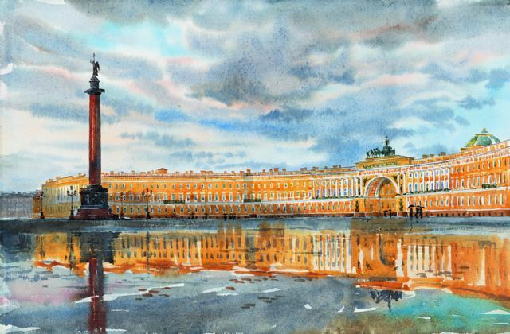
Здание Главного штаба Раньше здесь собирались самые главные военачальники, командующие армией. Сейчас половина здания (Западное крыло) принадлежит военным, а другая половина (Восточное крыло) – Эрмитажу. Между ними - Триумфальная арка с Колесницей Славы.

Slide 6
Адмиралтейство В Адмиралтействе раньше строили корабли. Выглядело здание как крепость с высоким валом и рвом. Сам Пётр I лично работал на Адмиралтейской верфи главным корабельным мастером. В Адмиралтействе заседал Главный морской штаб России, создавался первый Военно-морской музей, работало военно-морское училище.

Slide 7
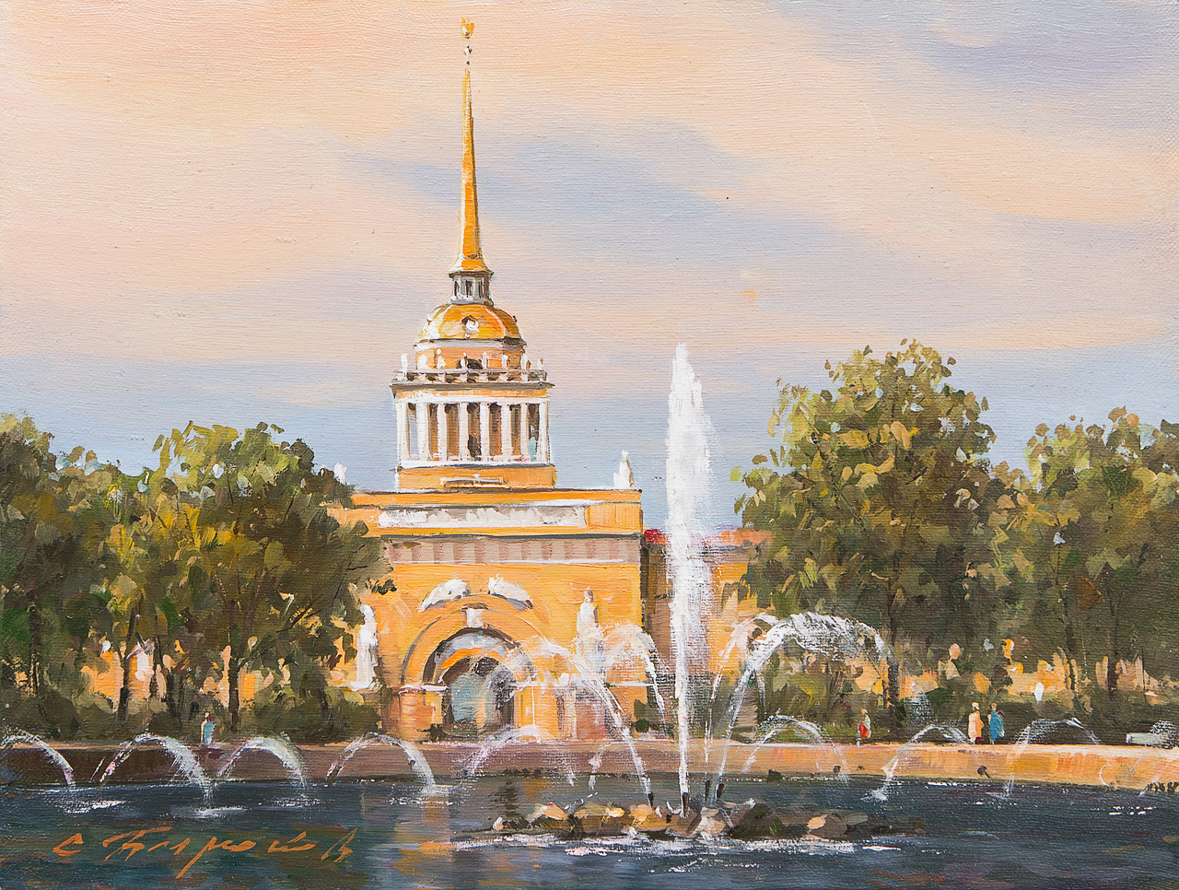
Александровский сад
«Танцующий фонтан», которому более 130 лет, раньше был самым большим в городе. «Танцует» под классическую музыку по праздникам.
Дуб Александр II. Дубу больше 140 лет, его посадил император на открытие сада в 1874 году.

Slide 8
Медный всадник Памятник Пётру I
Символизирующий величие и мощь Российской империи. Этот величественный памятник, созданный в 1768–1778 годах иллюстратором Фальконе и скульптором Клодом Бурдоном

Slide 9
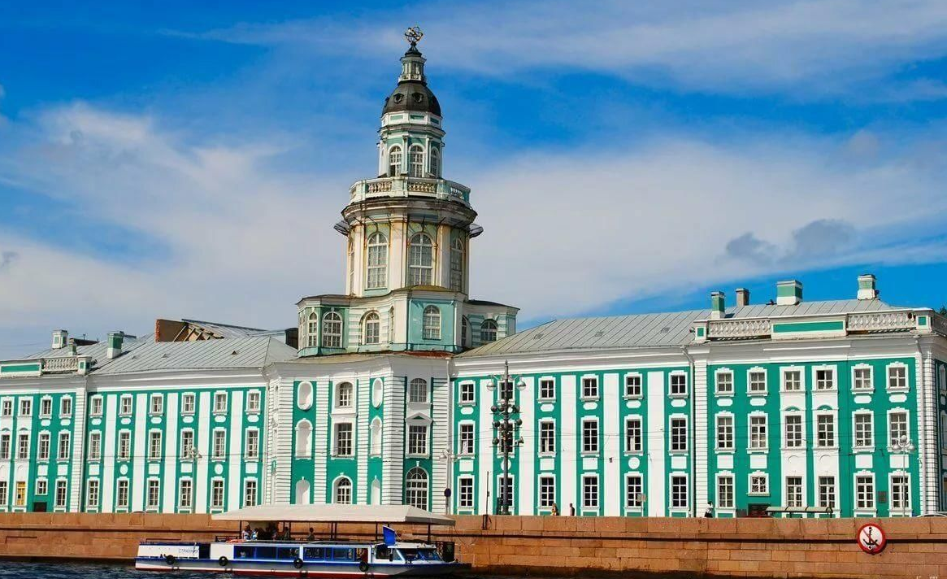
Стрелка Васильевского острова Санкт- Петербург вырос на островах, на сегодняшний день их 42. Самый большой – Васильевский. Своей Стрелкой он разделяет Неву на две части – Большую и Малую. Раньше на Стрелке был порт: приходили корабли, на площади шла торговля. Теперь Стрелка стала музейной: здесь Кунтскамера и многие другие. Самые примечательные места на Стрелке:

Slide 10
Ростральные колонны. Раньше это были маяки. Колоны называются Ростральными из-за украшающих их ростр – носовых частей кораблей. У подножия колонн статуи, которые изображают разные реки: Неву и Волхов, Волгу и Днепр. По особым праздникам на колоннах-маяках зажигают огонь.

Slide 11
Здание Биржи «Биржа» от лат. кошелёк. Здесь купцы договаривались о продаже своих товаров.

Slide 12
Здания Северного и Южного пакгаузов Раньше здесь хранили товары, которые доставляли корабли.
Сейчас в Южном пакгаузе - Зоологический музей
В Северном – Музей почвоведения

Slide 13
Исаакиевский собор Первый Исаакиевский собор построили при Петре I. Назвали в честь Исаакия Далматского, потому что Пётр родился в день этого святого, 12 июня. Первый собор был маленьким, деревянным и стоял на месте фонтана в Александровском саду, второй – был каменный и стоял он на месте Медного всадника, а мрамор третьего Павел I приказал перенести для строительства своего замка – Михайловского. Современное здание собора является четвёртым, его архитектором стал Огюст Монферран, строительство курировал сам Николай I. Строительство продолжалось с 1818 по 1858 год.

Slide 14
Памятник Николаю I Установлен на Исаакиевской площади в Санкт-Петербурге. Расположен между Мариинским дворцом и Исаакиевским собором. Памятник начал строиться в 1856 году по проекту архитектора Огюста Монферрана и был открыт в 1859 года. Первый в России конный памятник у которого всего две точки опоры.

Slide 15
Синий мост Самый широкий мост, его ширина 97 метров. На спуске у моста установлен гранитный столб – «шкала Нептуна» с отметкой подъема воды во время сильнейших наводнений.

Slide 16
Казанский собор Построен на Невском проспекте в 1801—1811 годах архитектором Андреем Воронихиным в стиле русского классицизма для хранения чтимого списка чудотворной иконы Божией Матери Казанской. В 1812 году началась Отечественная война, русская армия во главе с великим полководцем Кутузовым победила Наполеона. Казанский собор стал символом русской победы! Если прогуляться в ближайшем окружении от собора, то увидим:

Slide 17
Дом книги напротив Казанского собора – старейший в городе книжный магазин. Его часто называют домом Зингера: он строился как «небоскреб», был построен в 1902—1904 годах по проекту архитектора Павла Сюзора для компании «Зингер».

Slide 18
Банковский мост В Петербурге всего три подвесных пешеходных мостика: Банковский, Львиный, Почтамский. Банковский самый знаменитый! Назвали его так из-за того, что рядом располагался Ассигнационный банк. Крылатые грифоны на мосту, хранители кладов, должны были охранять банк и первые бумажные деньги в России –ассигнации.

Slide 19
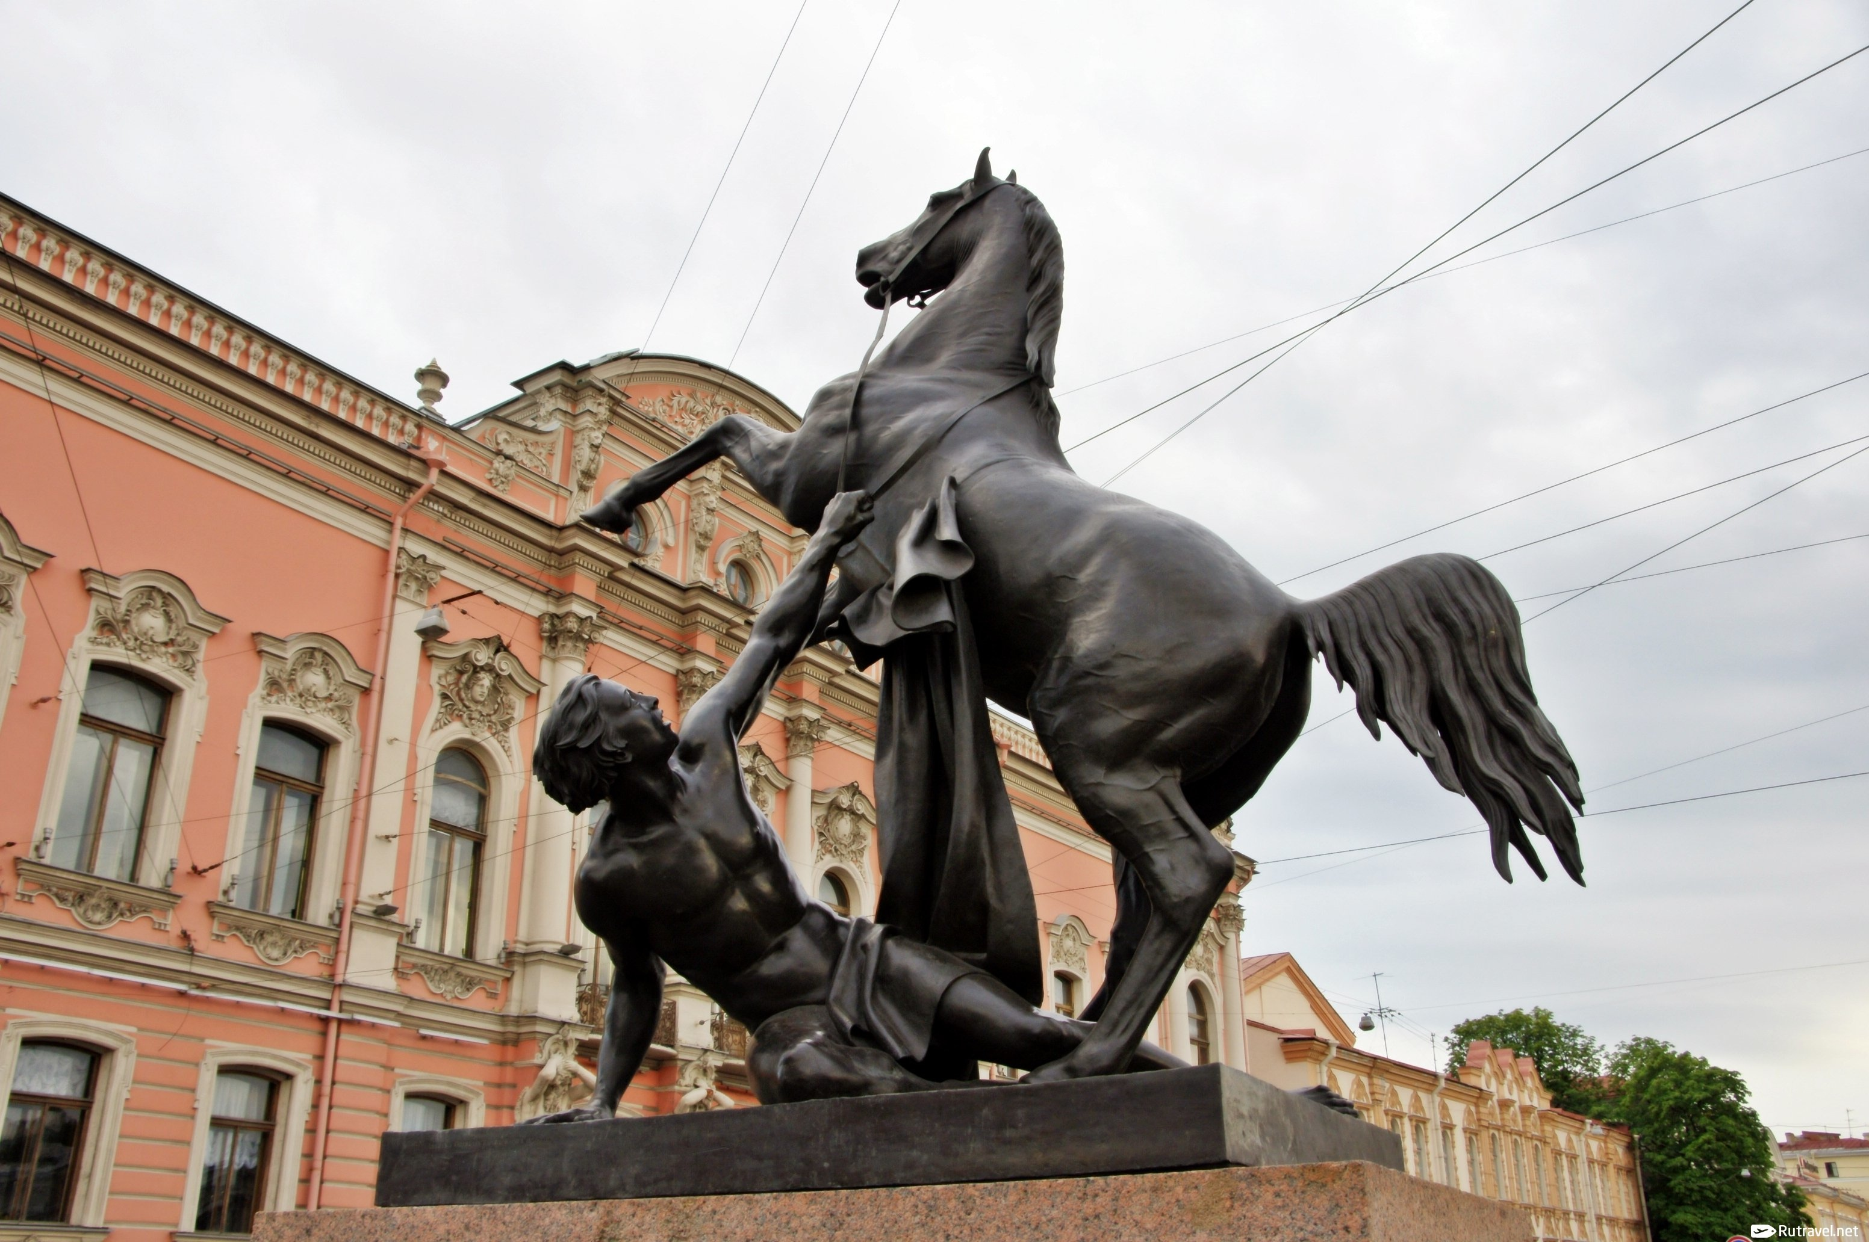
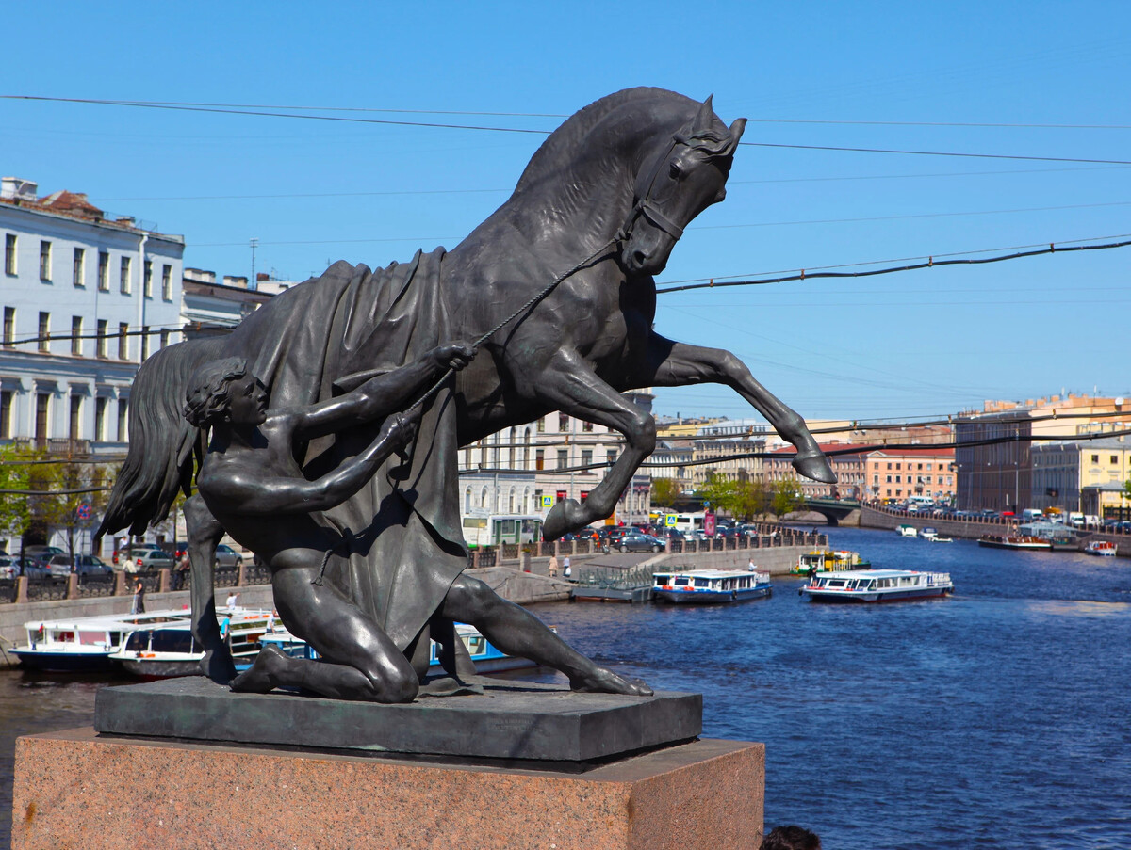
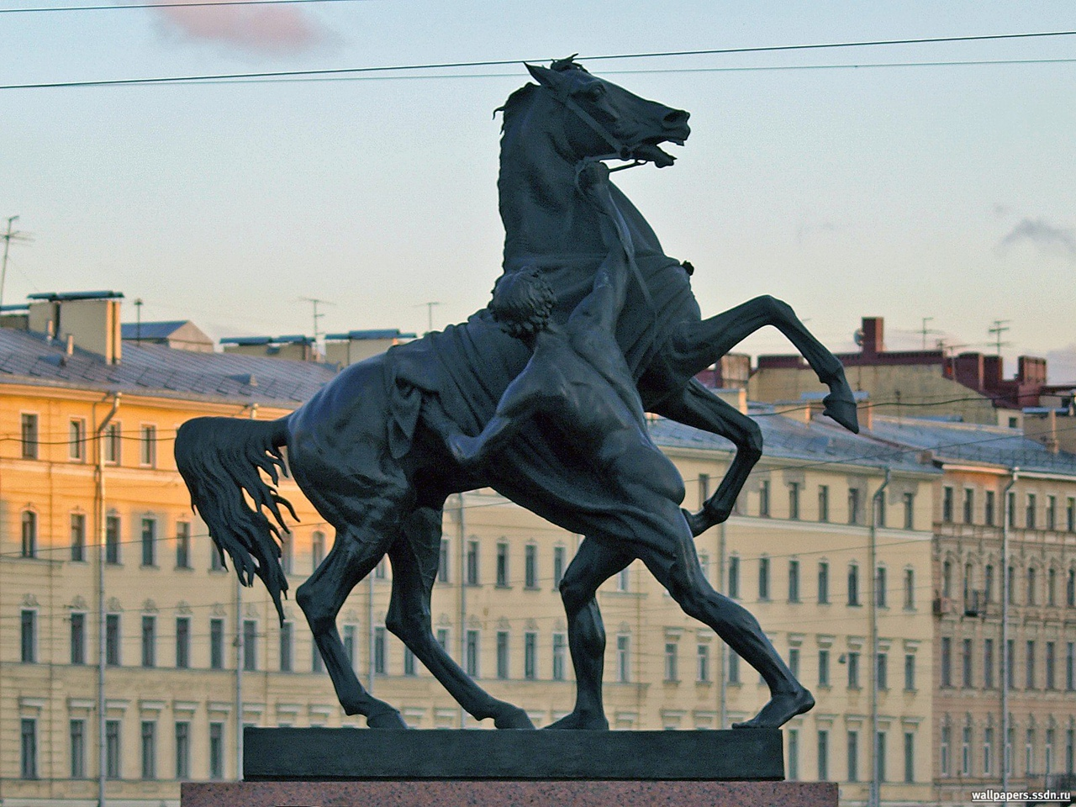
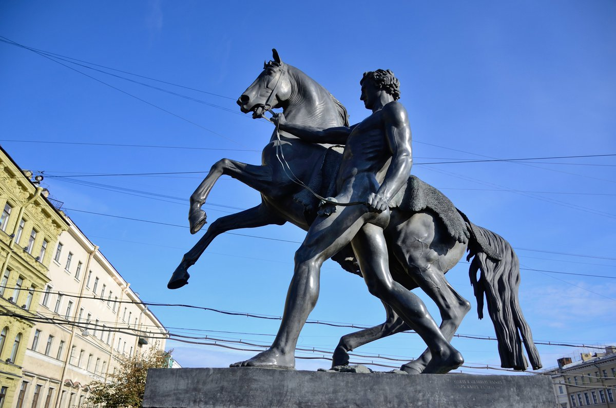
Аничков мост Один из самых известных мостов Санкт-Петербурга. Современный Аничков мост был построен в период с 1784 по 1785 год по проекту архитектора Василия Баженова. Мост знаменит скульптурными группами «Укрощение коня человеком», созданными скульптором П. К. Клодтом и ставшими одним из символов города.

Slide 20
Храм Воскресения Христова или «Спас на Крови» Храм построен на том месте, где было совершено покушение на императора Александр II. «Спас на Крови» настоящий музей мозаики, ее площадь составляет 7000 квадратных метров, наружные стены украшены 134 гербами русских городов, храм выполнен в русском стиле имеет 9 луковичных глав, 6 из которых покрыты цветной эмалью. А в окрестностях можно увидеть:

Slide 21
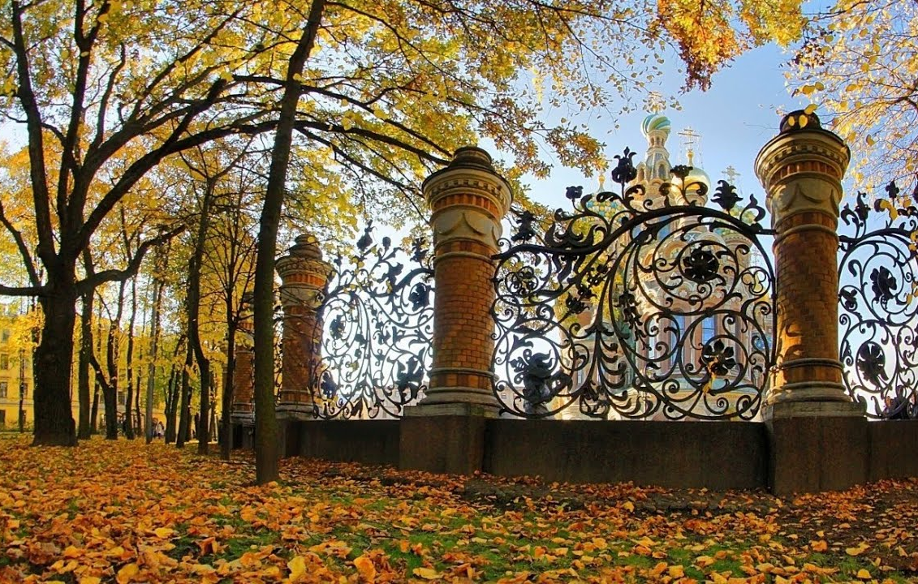
Михайловский сад Цветочную решетку которого называют «чугунным кружевом»;

Slide 22
Русский музей Первый музей русского изобразительного искусства в прекрасном Михайловском дворце;

Slide 23
Тройной мост Состоит из трех мостов: Мало-Конюшенного через Мойку, Театрального через кана Грибоедова и Пешеходного моста-дамбы между двумя реками.

Slide 24
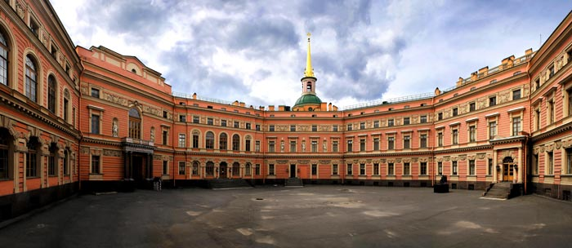
Михайловский (инженерный) замок Замок был построен с 1797 по 1801 гг.(арх. В.Баженов и В.Бренн). Михайловский замок был сооружен как настоящая средневековая крепость. Двор замка имеет необычную восьмиугольную форму. Замок возводился для рыцаря Мальтийского ордена, история которого начинается в 11 веке от похода крестоносцев.

Slide 25
Памятник Петру I Модель памятника была изготовлена ещё при жизни Пётра I. Установили памятник только при его правнуке Павле I.

Slide 26
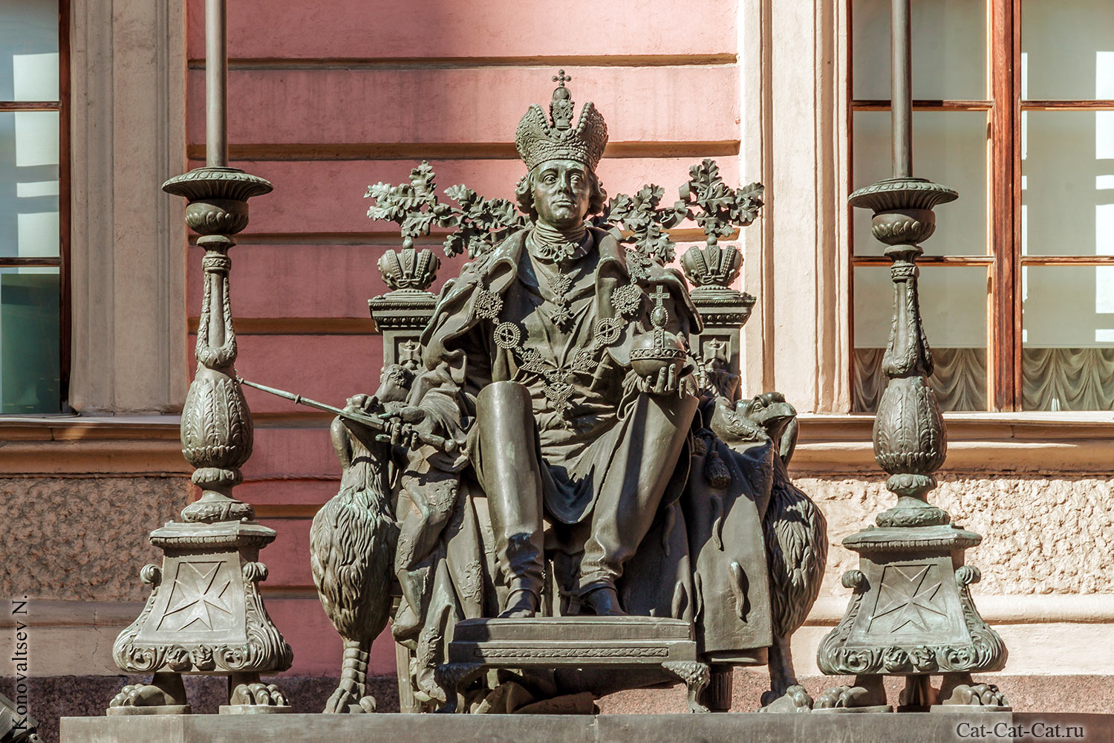
Памятник Павлу I Его открытие было приурочено к 300 – летию Санкт-Петербурга. Памятник представляет собой фигуру императора, восседающего на троне, который, кстати, скопирован с оригинала, хранящегося в Эрмитаже. На голове у правителя российская императорская корона. На груди — мальтийский крест и орден Святого Андрея Первозванного.

Slide 27
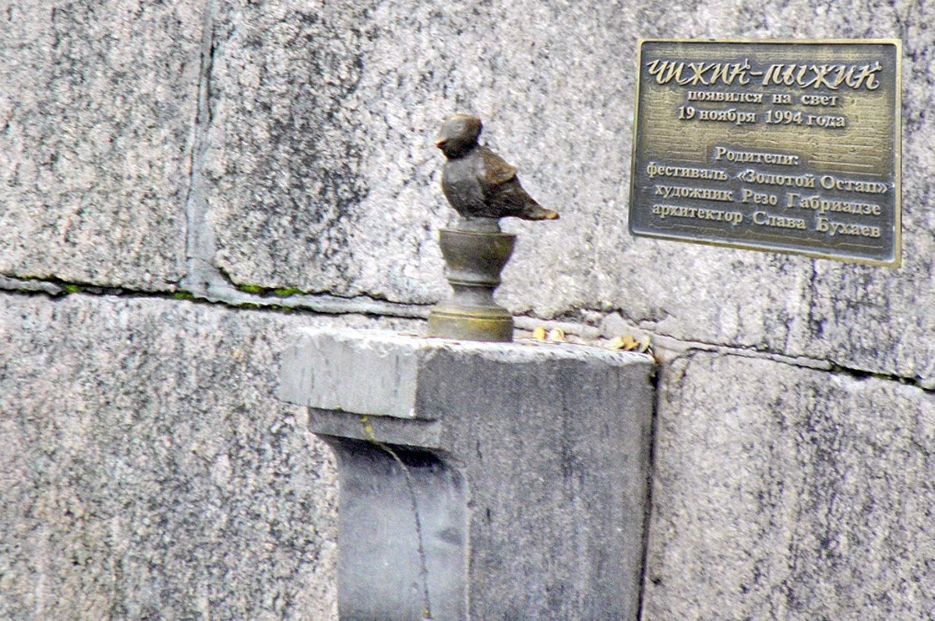
Памятник Чижику-Пыжику Самый маленький памятник в Санкт-Петербурге. Высота фигурки – 11 см, масса – около 5 кг.

Slide 28
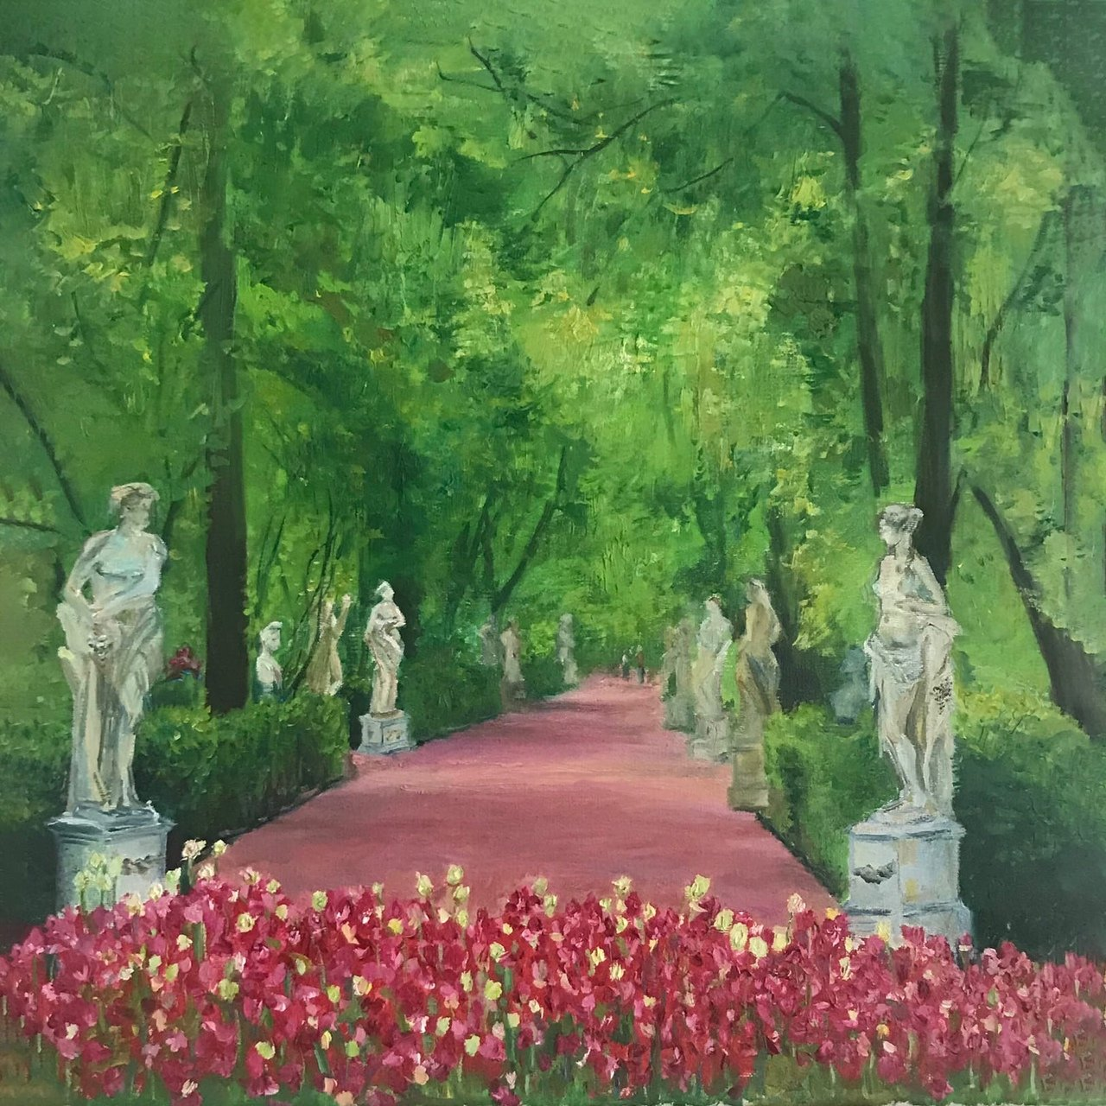
Летний сад Летний сад – самый первый в Петербурге, он был заложен в 1704 году. Пётр I хотел устроить сад «лучше, чем у французского короля в Версале». На аллеях как по линеечке стояли ровно подстриженные кусты, деревья, и даже зелёные лабиринты. Среди них - мраморные статуи, фонтаны и затеи. Сначала Летний сад был императорским. Потом в нем разрешили гулять по четвергам и воскресениям но только прилично одетым людям. И здесь есть много чего интересного:

Slide 29
Летний дворец Петра I Раньше дворец с трёх сторон был окружён водой. Лодки причаливали прямо у входа. Теперь осталась только часть пристани – гаванец;

Slide 30
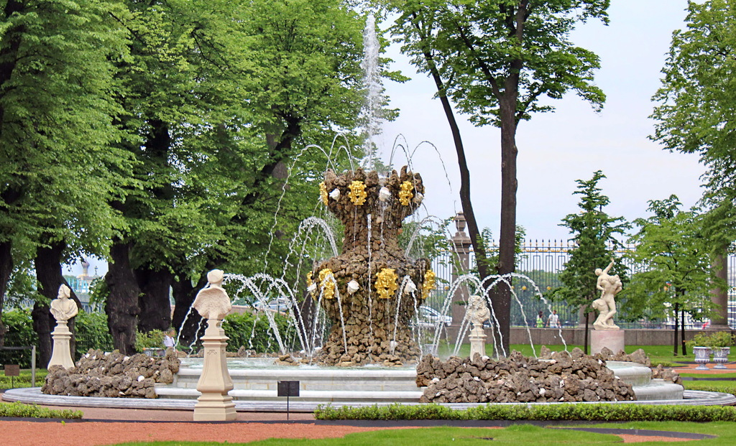
Скульптуры и фонтаны Летнего сада Изначально Петр I закупил скульптуры в Италии, и к самому началу работ над Летним Садом их было около 30, спустя 18 лет — более 100. При Петре I в Летнем саду было много фонтанов. Воду для них брали из речки Безымянный Ерик, которую стали называть Фонтанкой.
Фонтан «Коронный» самый знаменитый и самый крупный фонтан Летнего Сада

Slide 31
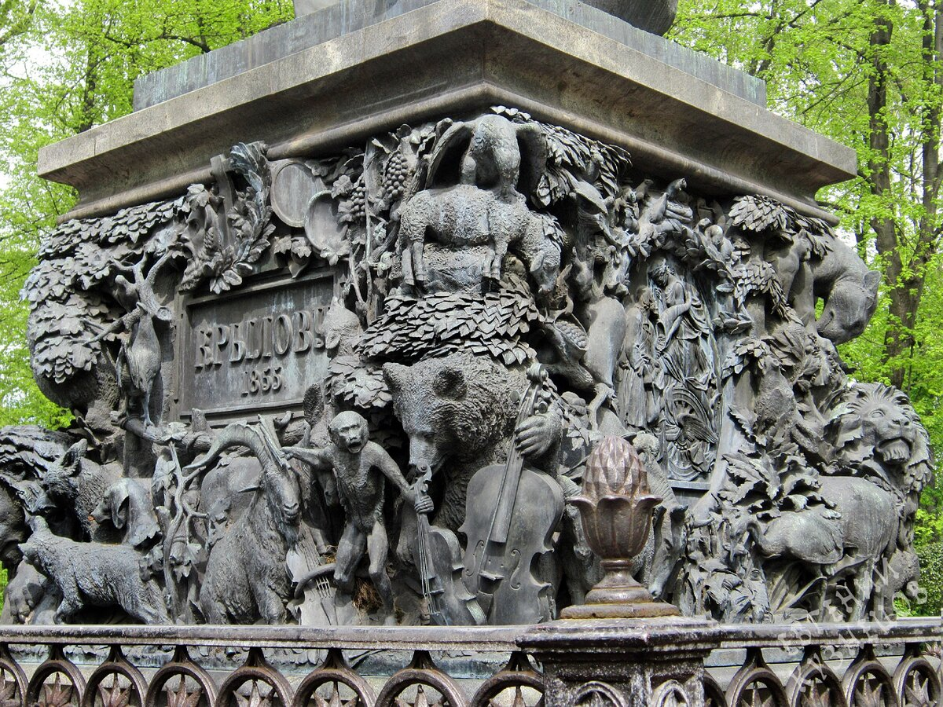
Памятник Крылову Известный баснописец изображен сидящем на камне, в его руках — книга, которую он перелистывает. На пьедестале – персонажи 36 самых известных басен Крылова

Slide 32
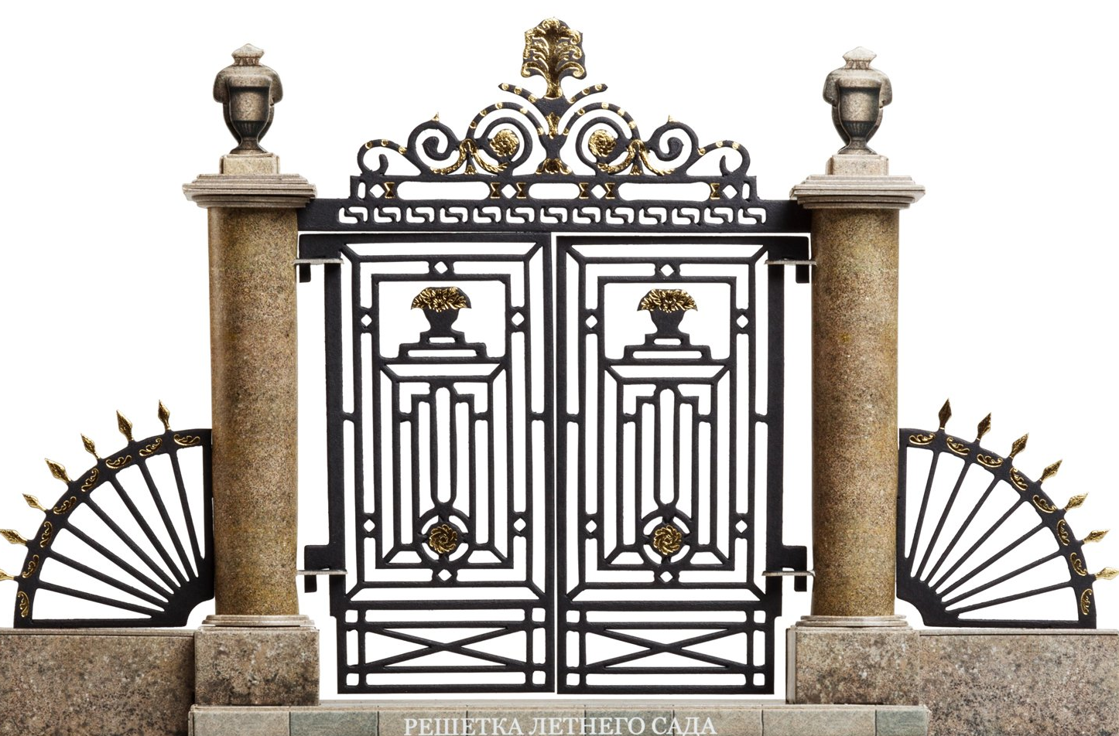
Решётка Летнего сада Самая знаменитая ограда города – одна из самых красивых в Санкт-Петербурге. Её авторы - Юрий Матвеевич Фельтен и другие. Если верить легендам то , в 1930-х г. американцы предлагали продать эту решетку за сто паровозов…

